Slide 1
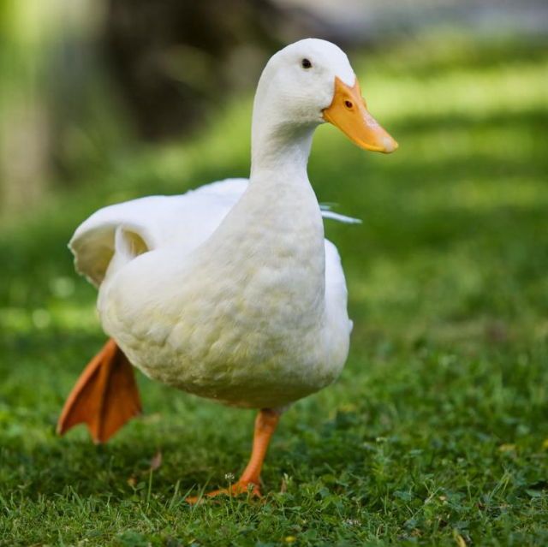
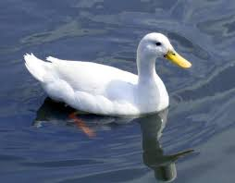

Ördekler neden paytak paytak yürür?
Yüzmek için sahip oldukları perdeli ayakların karada esnemesi zordur. İleriye doğru yürürken dengelerini korumak için geniş gövdelerini sağa ve sola doğru sallarlar.
Yürüyüşleri komik değil mi?
Elif Selçuk 1B Sınıfı

